Slide 1
Python course
Fikri akbar
52415667
4ia14

Slide 2
python
Pada awalnya, motivasi pembuatan bahasa pemrograman ini adalah untuk bahasa skrip tingkat tinggi
pada sistem operasi terdistribusi amoeba. Bahasa pemrograman ini menjadi umum digunakan untuk kalangan
engineer seluruh dunia dalam pembuatan perangkat lunaknya, bahkan beberapa perusahaan menggunakan
python sebagai pembuat perangkat lunak komersial.
Python merupakan bahasa pemrograman yang freeware atau perangkat bebas dalam arti sebenarnya,
tidak ada batasan dalam penyalinannya atau mendistribusikannya. Lengkap dengan source codenya, debugger
dan profiler, antarmuka yang terkandung di dalamnya untuk pelayanan antarmuka, fungsi sistem, GUI
(antarmuka pengguna grafis), dan basis datanya.

Slide 3
Sejarah python
Python dikembangkan oleh guido van rossum pada tahun 1990 di CWI, amsterdam sebagai
kelanjutan dari bahasa pemrograman ABC. Versi terakhir yang dikeluarkan CWI adalah 1.2.
Tahun 1995, guido pindah ke cnri sambil terus melanjutkan pengembangan python. Versi terakhir
yang dikeluarkan adalah 1.6. Tahun 2000, guido dan para pengembang inti python pindah ke beopen.Com
yang merupakan sebuah perusahaan komersial dan membentuk beopen pythonlabs. Python 2.0
dikeluarkan oleh beopen. Setelah mengeluarkan python 2.0, guido dan beberapa anggota tim pythonlabs
pindah ke digitalcreations.

Slide 4
Sejarah python
Saat ini pengembangan Python terus dilakukan oleh sekumpulan pemrogram yang dikoordinir Guido
dan Python Software Foundation. Python Software Foundation adalah sebuah organisasi non-profit yang
dibentuk sebagai pemegang hak cipta intelektual Python sejak versi 2.1 dan dengan demikian mencegah
Python dimiliki oleh perusahaan komersial. Saat ini distribusi Python sudah mencapai versi 2.6.1 dan versi
3.0.
Nama Python dipilih oleh Guido sebagai nama bahasa ciptaannya karena kecintaan guido pada acara
televisi Monty Python s Flying Circus. Oleh karena itu seringkali ungkapan-ungkapan khas dari acara
tersebut seringkali muncul dalam korespondensi antar pengguna Python.

Slide 5
Kelebihan pyhton
Tidak ada tahapan kompilasi dan penyambungan (link) sehingga kecepatan perubahan pada masa
Pembuatan system aplikasi meningkat.
Tidak ada deklarasi tipe sehingga program menjadi lebih sederhana, singkat, dan fleksible.
Manajemen memori otomatis yaitu kumpulan sampah memori sehingga dapat menghindari pencatatan kode
Tipe data dan operasi tingkat tinggi yaitu kecepatan pembuatan system aplikasi menggunakan tipe objek yang telah ada
Pemrograman berorientasi objek

Slide 6
Kekurangan python
Beberapa penugasan terdapat diluar dari jangkauan python, seperti bahasa pemrograman dinamis lainnya, python tidak secepat atau efisien sebagai statis, tidak seperti bahasa pemrograman kompilasi seperti bahasa C.
Disebabkan python merupakan interpreter, python bukan merupakan perangkat bantu terbaik untuk pengantar komponen performa kritis.
Python tidak dapat digunakan sebagai dasar bahasa pemrograman implementasi untuk beberapa komponen, tetapi dapat bekerja dengan baik sebagai bagian depan skrip antarmuka untuk mereka.
Python memberikan efisiensi dan fleksibilitas tradeoff by dengan tidak memberikannya secara menyeluruh.
Python menyediakan bahasa pemrograman optimasi untuk kegunaan, bersama dengan perangkat bantu yang dibutuhkan untuk diintegrasikan dengan bahasa pemrograman lainnya.

Slide 7
Aturan penulisan
Program-program yang ditulis dalam Python secara khas jauh lebih pendek dibandingkan
dengan program-program C atau C++, karena beberapa pertimbangan:
• Tipe data tingkat tinggi digunakan untuk menyatakan operasi kompleks dalam suatu statemen
tunggal;
• Pengelompokan statemen telah selesai dengan indentasi sebagai pengganti dari pengurungan
mulai dan akhiran;
• Tidak ada deklarasi-deklarasi argumentasi atau variabel yang diperlukan.

Slide 8
variabel
Sebuah variabel adalah sebuah nama yang mempunyai sebuah nilai. Pendeklarasian kalimat
membuat sebuah variabel - variabel baru dan memberinya nilai.
>>> a = "belajar Python"
>>> b = 5
>>> phi = 3.14
Pada contoh di atas, pendeklarasian tersebut menciptakan 3 variabel baru. Pendeklarasian
pertama, menunjukkan string "belajar Python" ke sebuah variabel yang bernama a. Kedua,
variabel b diberi nilai 5 sebagai integer. Dan yang terakhir variabel phi diberi nilai 3.14 sebagai nilai
pecahan.

Slide 9
variabel
Cara yang umum untuk pemberian nama variabel adalah dengan tanda panah menunjuk ke
nilai variabel tersebut. Jenis ini dinamai dengan state diagram karena menunjukkan nilai - nilai yang
merupakan nilai dari variabel - variabel tersebut, contohnya :
a => "belajar Python"
b => 5
phi => 3.14

Slide 10
variabel
Pada umumnya, programmer memakai nama variabel sesuai dengan keterangan isi dari
variabel tersebut dan variabel juga merupakan simbol yang mewakili nilai tertentu. Pembuatan
variabel dalam python sangat sederhana. Berikut adalah ketentuan mengenai variabel dalam pyton,
• Variabel tidak perlu dideklarasikan mempunyai tipe data tertentu
• Jenis data dalam variabel dapat berubah-ubah
• Penulisan variabel harus diawali dengan huruf, dan untuk karakter selanjutnya bisa
berupa huruf atau angka

Slide 11
variabel
• Dapat berupa huruf Kapital, tetapi bersifat case-sensitive, nama Kapital dengan kapital
adalah variabel yang berlainan.
• Penulisan variabel tidak boleh dipisah oleh <spasi>
• Untuk variabel yang terdiri dari 2 suku kata, dapat dipisah dengan simbol underscore (
_ ) seperti nama_saya, nama_variabel_nama.

Slide 12
variabel
Statemen yang tidak boleh dijadikan nama variabel adalah keywords pada Python.
Contoh :
>>> 123satu = "angka"
variabel 123satu adalah penamaan variabel tidak benar karena diawali dengan sebuah angka.
>>> lebih$ = 50000
lebih$ juga tidak benar karena terdapat karakter yang tidak semestinya ada dalam penamaan
variabel.

Slide 13
Nilai dan tipe data
Sebuah nilai adalah hal yang paling mendasar seperti sebuah huruf atau sebuah angka yang akan di
manipulasi oleh program. Nilai 2 (hasil ini didapat, ketika menambahkan 1 + 1), dan "Hello Python!".
Nilai - nilai tersebut berbeda tipe data, yakni 2 sebagai sebuah integer, dan "Hello Python!" sebagai
sebuah string, disebut string, karena terdiri dari sebuah kata yang terdiri dari beberapa huruf - huruf.
Diidentifikasikan string karena kata-kata tersebut di dalam tanda kutip dua("). Perintah print juga dapat
menampilkan integer
>>> print 4
4

Slide 14
Nilai dan tipe data
Interpreter dapat memberitahu tipe data dari nilai yang dituliskan, yaitu dengan menggunakan fungsi
built_in type() yang ada bersama interpreter.
>>> type ("Hello Python!")
<'type string'>
>>> type 5
<'type int’>
Angka desimal dengan tanda (.) dibelakang angka dikenal dengan bilangan pecahan atau float karena
angka tersebut merepresentasikan suatu bentuk dengan nama floating point.
>>> type (6.5)
<'type float'>

Slide 15
Tipe data
Number
Tipe data Number merepresentasikan nilai-nilai berupa angka. Python menggolongkan beberapa tipe
data umum seperti, Integer (bilangan bulat) dan Floating-point (bilangan desimal) ke dalam tipe data
Number.
Contoh : >>> 123 + 789
912
>>> 6 * 34
204

Slide 16
Tipe data
String
Selain angka, python juga mampu melakukan manipulasi string, yang dapat di ekspresikan dengan
beberapa cara. Penulisan nilai string pada python menggunakan tanda petik satu ( ' ) atau tanda petik dua ( “
). Contohnya,
>>> "Selamat datang"
'Selamat datang'
>>> 'Selamat datang'
'Selamat datang'

Slide 17
Tipe data
String literal juga dapat menggabungkan beberapa baris dalam berbagai cara. Dengan menggunakan
operator ( \n\ ) di akhir kalimat untuk menyambung kalimat selanjutnya yang berada di baris selanjutnya.
>>> text = "ini adalah contoh \n\
... penggunaan multiple line\n\
... di python"
>>> print text
ini adalah contoh
penggunaan multiple line
di python

Slide 18
Tipe data
Penulisan string untuk multiple line juga dapat dilakukan dengan menggunakan tanda petik dua atau
satu sebanyak 3 kali, ( “ “ “ atau ' ' ' ).
>>> print """
... my name is python
... i'm an object oriented programming language
... """
my name is python
i'm an object oriented programming language

Slide 19
Tipe data
List
List sering disebut juga array pada bahasa pemrograman lain. List adalah jenis data campuran yang
bisa memiliki komponen penyusun yang berbeda-beda. Sebuah list dapat dibuat dengan menggunakan tanda
kurung siku [ ]. Anggota list didaftar dalam kurung siku tersebut dan masing-masing dipisahkan oleh tanda
koma.

Slide 20
Tipe data
Sifat-sifat list bisa didaftar seperti ini:
Komponen penyusunnya bisa diganti.
Komponen penyusunya dapat dibaca dan dimanipulasi secara langsung.
Komponen penyusunnya bisa ditambah.
Komponen penyusunnya dapat diambil dengan menunjukkan indeksnya atau dengan notasi slice.
Komponen penyusun sebuah list dapat juga berupa list yang lain.

Slide 21
Tipe data
Contohnya,
>>> a = ['lab', 'TI', 2010, 'J1']
>>> a
['lab', 'TI', 2010, 'J1']
>>> a[3]
'J1'
>>> a[2]
2010

Slide 22
Tipe data
>>> a[1:-1]
['TI', 2010]
>>> a[:3] + ['gunadarma', 'ATA', 2009, 2010]
['lab', 'TI', 2010, 'gunadarma', 'ATA', 2009, 2010]
>>> len (a)
4

Slide 23
Tipe data
Dictionary
Berbeda dengan list yang memakai indeks angka untuk merujuk pada isi variabel, dictionary
memakai key untuk merujuk pada isi variabelnya. Sifat kedua jenis data ini hanya berbeda dalam beberapa
hal saja. Untuk mendeklarasikan sebuah dictionary, Python memakai tanda { }.
>>> D = { 'food' : 'spam', 'quality' : 4, 'color' : 'blue'}
>>> D
{'food': 'spam', 'color': 'blue', 'quality': 4}
>>> D['color']
'blue'

Slide 24
Tipe data
>>> status = {}
>>> status['nama']='python'
>>> status['desc']='programming language'
>>> status['age']=6
>>> status
{'nama': 'python', 'age': 6, 'desc': 'programming language'}

Slide 25
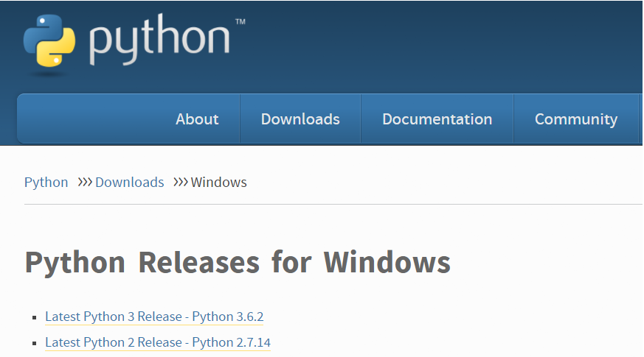
Instalasi python
Jika kita masuk ke halaman download Python https://www.python.org/downloads/windows/ disana akan tersedia versi release terbaru yaitu python 2 dan python 3.

Slide 26
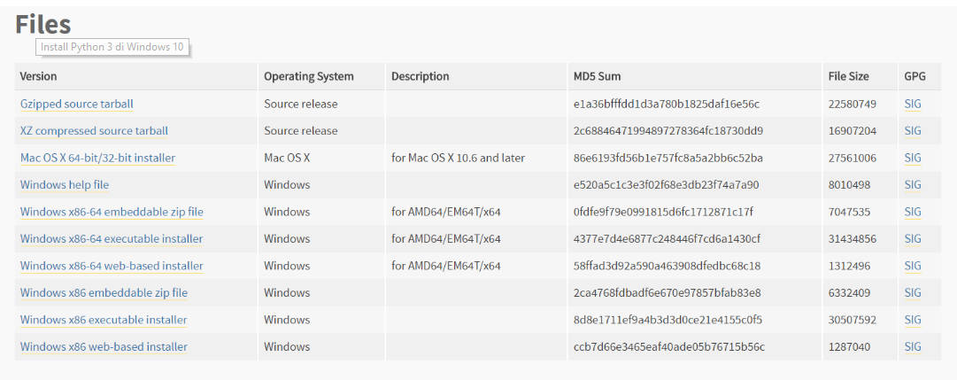
Instalasi python
Pilih Latest Python 3 Release untuk mendownload Python. Selanjutnya halaman akan mengarahkan ke versi detail dari python 3 yang kita pilih, scroll halaman hingga ke bawah disana akan ditemukan python untuk arsitektur sistem operasi yang dibutuhkan.
Jika anda menggunakan sistem operasi windows dengan arsitektur 32bit maka pilih lah file Windows x86 executable installer, namun jika anda menggunakan sistem operasi windows dengan arsitektur 64bit maka pilih lah file Windows x86-64 executable installer. (x86-64 bisa juga berarti dapat digunakan di sistem operasi 32bit dan 64bit).

Slide 27
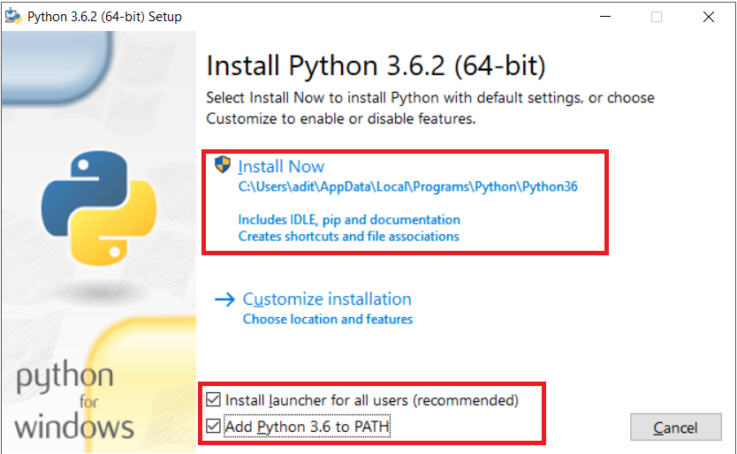
Instalasi python
Setelah berhasil men-download file python, jalankan instalasi.

Slide 28
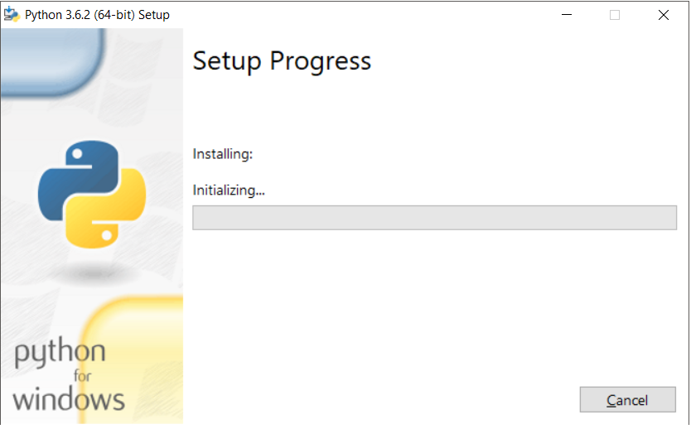
Instalasi python
Sebelum menjalankan instalasi, pastikan anda menceklis bagian Add Python 3.6 to PATH. setelah itu klik Install Now.

Slide 29
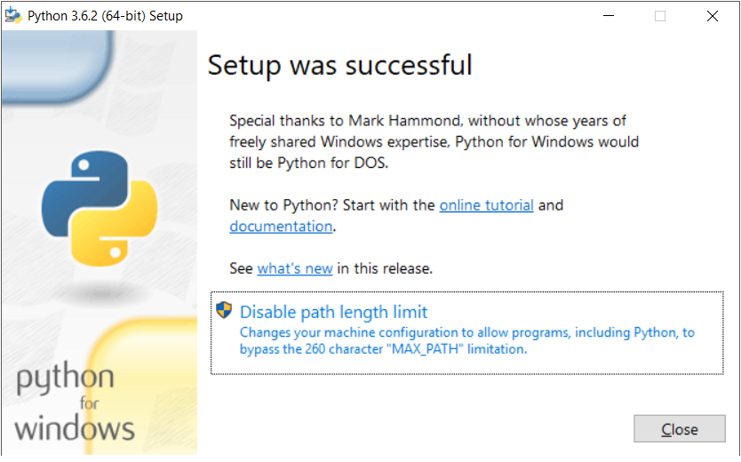
Instalasi python
Setelah selesai klik Close.

Slide 30
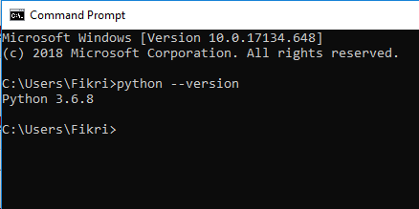
Instalasi python
Setelah itu kita uji coba python menggunakan CMD (Command Prompt). dengan memasukan perintah python --version

Slide 31
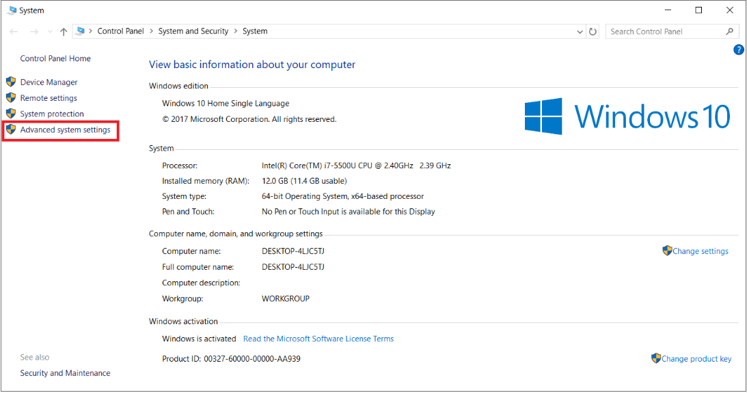
Instalasi python
Jika tampil versi python yang digunakan seperti pada gambar diatas, maka instalasi python telah berhasil. Namun jika belum, di cek terlebih dahulu pada bagian Environtment Variables sistem operasi windows.
Buka Windows Explorer, lalu pada bagian This PC lakukan klik kanan lalu pilih Properties.

Slide 32
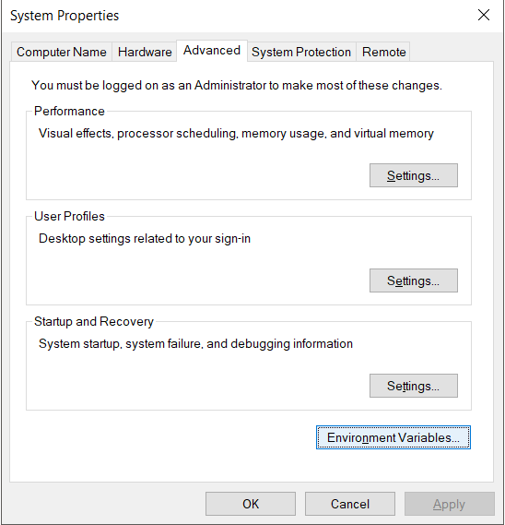
Instalasi python
Selanjutnya pada menu sebelah kiri pilih menu Advanced System Settings. maka akan tampil jendela System Properties.

Slide 33
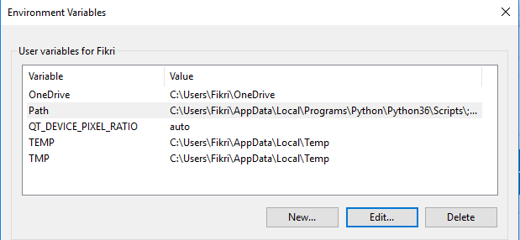
Instalasi python
Pada jendela Environtment Variables perhatikan kolom User Variables for ... Pastikan terdapat path menuju folder instalasi Python.

